Slide 1

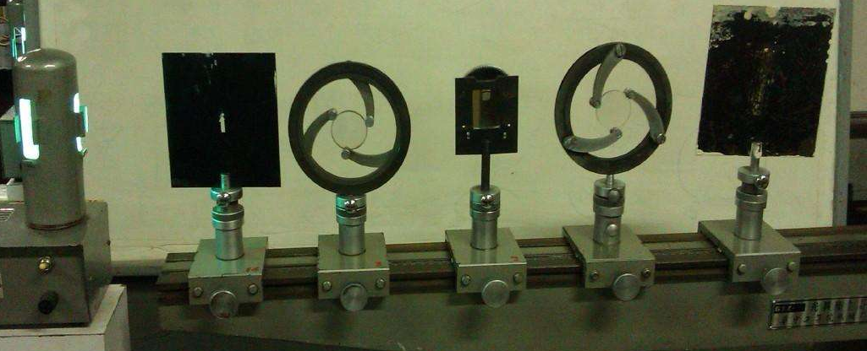
大学物理实验
薄透镜焦距的测定
主讲教师: 许龙
西南大学 物理实验教学示范中心

Slide 2
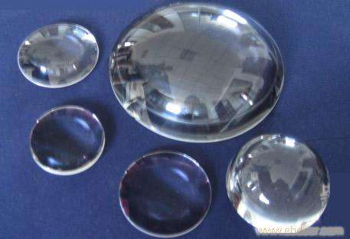
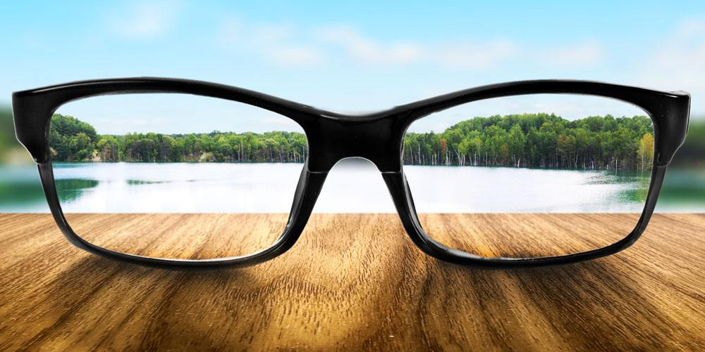
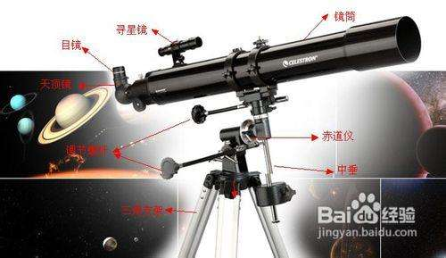
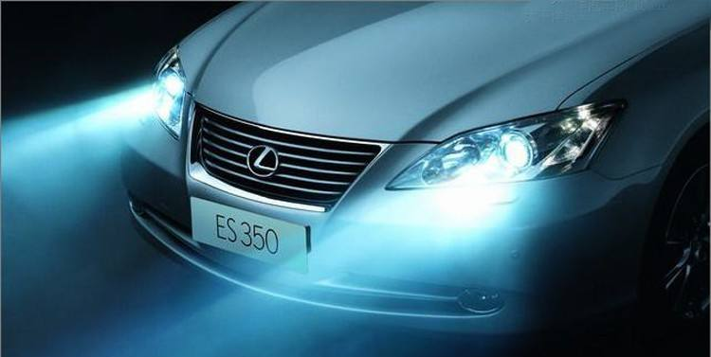
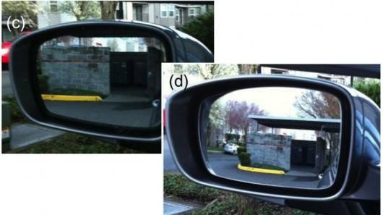
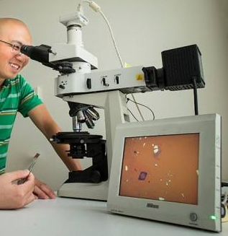
实验背景
西南大学 物理实验教学示范中心

Slide 3
几何光学知识点回顾
凸透镜成像规律
f
f
f
西南大学 物理实验教学示范中心

Slide 4




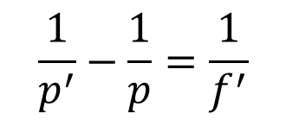

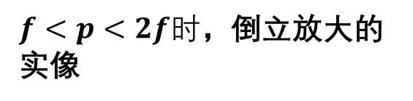




几何光学知识点回顾
凸透镜成像规律
$$\frac{1}{p^{′}}−\frac{1}{p}=\frac{1}{f^{′}}$$
f
$$p$$
$$p^{′}$$
$p<f时$，成虚像
$p=f时$，平行光
$f<p<2f时$，倒立放大的实像
$p=2f时$，倒立等大的实像
f
f
f
$p>2f时$，倒立缩小的实像
西南大学 物理实验教学示范中心

Slide 5

几何光学知识点回顾
凹透镜成像规律
实物成虚像
虚物成实像
西南大学 物理实验教学示范中心

Slide 6
实验目的
了解简单光路的调整原则与方法——“同轴等高”调节；
研究透镜成像的基本规律；
掌握几种测定薄透镜焦距的实验方法，并比较它们的优缺点。
西南大学 物理实验教学示范中心

Slide 7
实验重难点
重点：掌握透镜焦距测量的几种方法。
（1）自准直法
（2）物距像距法
（3）共轭法（二次成像法）
（4）辅助透镜成像法
难点：仪器调整和测量。
西南大学 物理实验教学示范中心

Slide 8
实验原理
薄凸透镜焦距的测定
（1）自准直法
所成像是一个与原物等大的倒立实像A′。
A
所以自准直法的特点是，物、像在同一焦平面上。
A’
f
自准直法除了用于测量透镜焦距外，还是光学仪器调节中常用的重要方法。
西南大学 物理实验教学示范中心

Slide 9



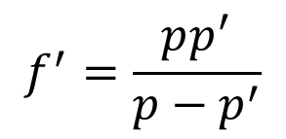

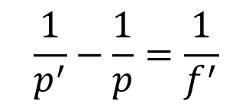


实验原理
薄凸透镜焦距的测定
（2）物距像距法
$$\frac{1}{p^{′}}−\frac{1}{p}=\frac{1}{f^{′}}$$
$$P$$
$$f^{′}$$
$$P^{′}$$
$$f^{′}=\frac{pp^{′}}{p−p^{′}}$$
$$f^{′}$$
$$p$$
$$p^{′}$$
西南大学 物理实验教学示范中心

Slide 10



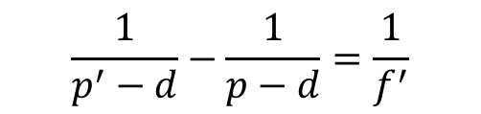

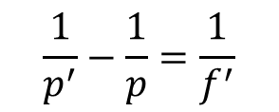

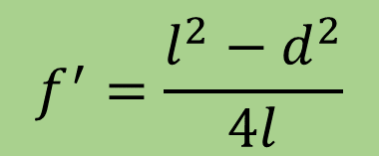


实验原理
薄凸透镜焦距的测定
（3）共轭法（二次成像法）测凸透镜焦距
$$P$$
$$\frac{1}{p^{′}}−\frac{1}{p}=\frac{1}{f^{′}}$$
$$f^{′}$$
$$P^{′′}$$
$$\frac{1}{p^{′}−d}−\frac{1}{p−d}=\frac{1}{f^{′}}$$
$$P^{′}$$
$$d$$
$$−p+p^{′}=l$$
$$l>4f^{′}$$
透镜在x₁位置时，成倒立、放大的实像，(红线)透镜在x₂位置时，成倒立、缩小的实像。 (绿线)
$$f^{′}=\frac{{l^{2}−d}^{2}}{4l}$$
西南大学 物理实验教学示范中心

Slide 11

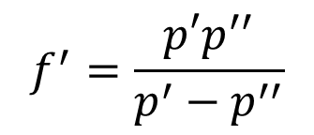



实验原理
薄凸透镜焦距的测定
（4）辅助透镜法测定凹透镜的焦距
$$P$$
$$f^{′}$$
$$P^{′}$$
$$P^{′′}$$
$$f^{′}=\frac{p′p^{′′}}{p^{′}−p^{′′}}$$
$$p^{′}$$
$$p^{′}′$$
西南大学 物理实验教学示范中心

Slide 12
实验内容
1. 等高共轴调节
粗调：
将照明光源、带箭孔的物屏、待测透镜、白色像屏、平面反射镜依次放在光具座的导轨上，调节各光学元件的光轴，使之等高共轴并平行于导轨的基线。
细调：
利用自准直法透镜成象规律判断是否共轴，并进一步调至共轴。所成像往哪边偏，透镜往哪边移。
西南大学 物理实验教学示范中心

Slide 13
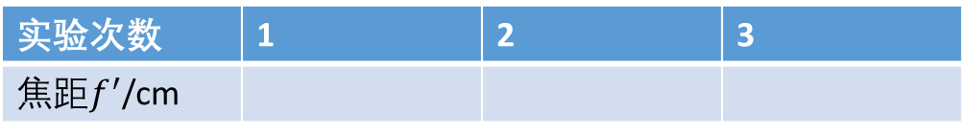
实验内容
2. 自准直法测量凸透镜焦距
A
A’
f
自准直法测量凸透镜焦距实验记录表
实验次数 | 1 | 2 | 3
焦距$f^{′}$/cm
西南大学 物理实验教学示范中心

Slide 14
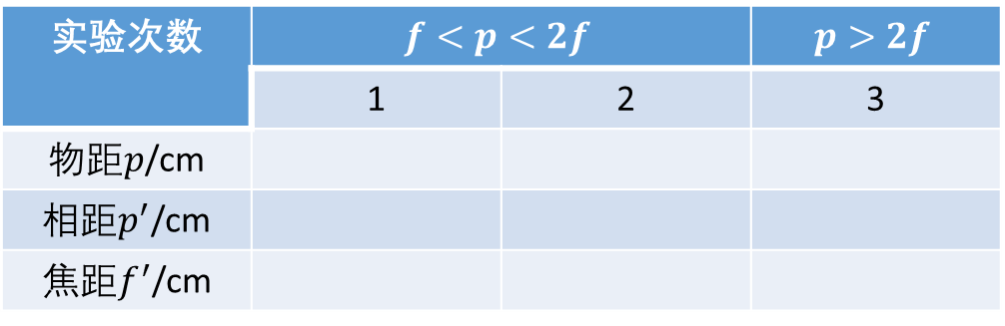

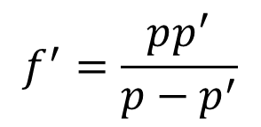
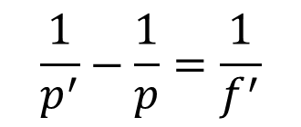

实验内容
3. 物距像距法测凸透镜焦距
$$\frac{1}{p^{′}}−\frac{1}{p}=\frac{1}{f^{′}}$$
$$P$$
$$f^{′}$$
$$P^{′}$$
$$f^{′}=\frac{pp^{′}}{p−p^{′}}$$
$$f^{′}$$
$$p$$
$$p^{′}$$
物距像距法测量凸透镜焦距实验记录表
实验次数 | $$f<p<2f$$ |  | $$p>2f$$
 | 1 | 2 | 3
物距$p$/cm
相距$p^{′}$/cm
焦距$f^{′}$/cm
西南大学 物理实验教学示范中心

Slide 15


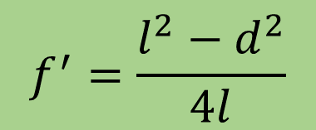


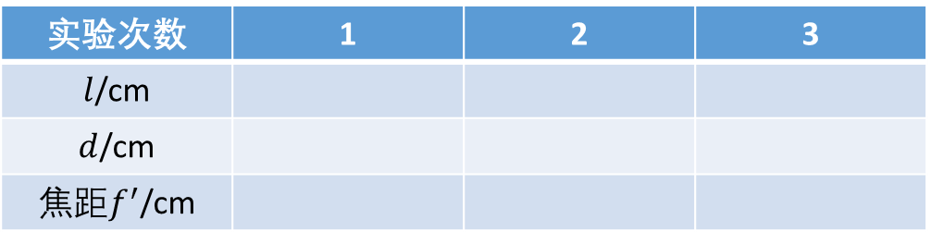
实验内容
4. 共轭法（二次成像法）测凸透镜焦距
$$P$$
$$f^{′}$$
$$f^{′}=\frac{{l^{2}−d}^{2}}{4l}$$
$$P^{′′}$$
$$P^{′}$$
$$d$$
$$l>4f^{′}$$
共轭法测量凸透镜焦距实验记录表
实验次数 | 1 | 2 | 3
$l$/cm
$d$/cm
焦距$f^{′}$/cm
西南大学 物理实验教学示范中心

Slide 16


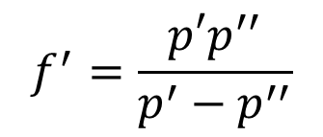

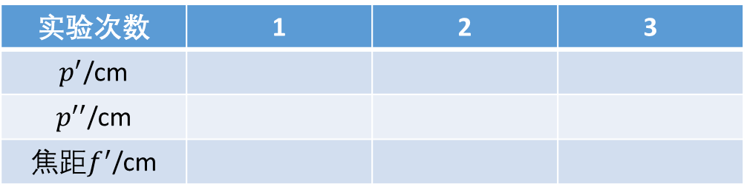



实验内容
5. 辅助透镜法测凹透镜焦距
$$P$$
$$f^{′}$$
$$P^{′}$$
$$P^{′′}$$
$$f^{′}=\frac{p′p^{′′}}{p^{′}−p^{′′}}$$
$$p^{′}$$
$$p^{′}′$$
辅助透镜法测量凹透镜焦距实验记录表
实验次数 | 1 | 2 | 3
$p^{′}$/cm
$p^{′′}$/cm
焦距$f^{′}$/cm
西南大学 物理实验教学示范中心

Slide 17

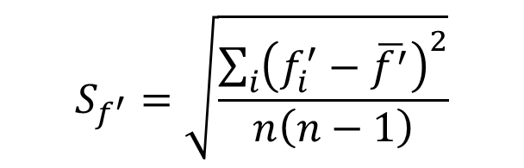
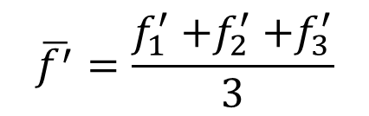
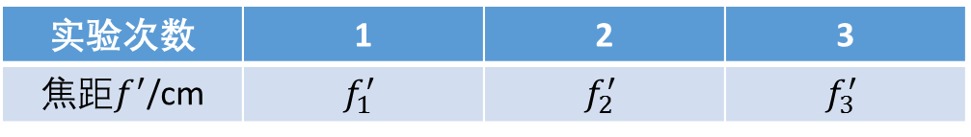
数据处理
1. 计算三种方法测得的凸透镜焦距大小和平均值，并做标准偏差
自准直法测量凸透镜焦距实验记录表
实验次数 | 1 | 2 | 3
焦距$f^{′}$/cm | $$f_{1}^{′}$$ | $$f_{2}^{′}$$ | $$f_{3}^{′}$$
$$S_{f^{′}}=\sqrt{\frac{\sum_{i}{{\left(f_{i}^{′}−\overline{f^{′}}\right)}^{2}}}{n\left(n−1\right)}}$$
$$\overline{f^{′}}=\frac{f_{1}^{′}{+f}_{2}^{′}{+f}_{3}^{′}}{3}$$
$$f^{′}=\overline{f^{′}}±S_{f^{′}}$$
2. 计算凹透镜焦距大小和平均值，并做标准偏差
西南大学 物理实验教学示范中心

Slide 18
注意事项
手不能触摸光学元件的光学面，若光学面被污染了，用试镜纸轻轻擦拭；
光学元件易碎，轻拿轻放；
人眼对成像的清晰度分辨能力不强，在一定范围内都可呈清晰的像。
西南大学 物理实验教学示范中心

Slide 19
结束语
Thank You!!
Any Questions and Suggestions can feedback to me by email: longxu@swu.edu.cn
西南大学 物理实验教学示范中心

